Slide 1



Саха Өрөспүүбүлүкэтин үөрэххэ уонна наукаҕа министиэристибэтэ
«Саха омук тыла үрүйэ уутун курдук сэргэх,
сир симэҕин курдук сиэдэрэй»
Амма Аччыгыйа
«Саха тыла - өркөн өйбүт»
ТӨРӨӨБҮТ ТЫЛ КҮНҮГЭР АНАЛЛААХ
«ДЬОһҮН КЭПСЭТИИ»
ОЛУННЬУ 13 КҮНЭ
Липатова С.А.

Slide 2

ДЬАРЫК СЫАЛА - СОРУГА:
Тыл күнүн суолтатын, С.А.Новгородов төрөөбүт тыл сайдарын туһугар оҥорбут кылаатын билиһиннэрии;
Оҕо сахалыы тылынан саҥарыахтааҕын өйдөтүү;
Оонньуу нөҥүө оҕо төрөөбүт тыл күнүн суолтатын, тылын-өһүн өйдүүрүн ситиһии;
Ийэ тылга тапталы иҥэрии.

Slide 3
Саамай кэрэ, саамай күндү,
Умнуллубат, уостан түспэт,
Ийэ тэҥэ нарын-намчы,
Мунчаардахха, мунаардахха,
Ырыа буолан саататар,
Саамай уустук санаалары
Сатаан этэр кыаҕы биэрэр,
Ханнык эрэ күҥҥэ аналлаах
Дьоһун кэпсэтиибитин,
Саҕалыырбытын көҥүллээҥ!
- Бүгүҥҥү кэпсэтиибит туох туһунан буолуой?

Slide 4

БҮГҮН ТӨРӨӨБҮТ ТЫЛ УОННА СУРУК – БИЧИК КҮНЭ!
Төрөөбүт тыл диэн тугуй?
Тыл - саха омук үтүмэн үйэлэргэ чочуйбут, чопчулаабыт өйдөбүлэ, өлөрү кыайбыт өйө. Саха тылыгар норуоппут олоҕо, кута-сүрэ, майгыта-сигилитэ, өйө-санаата, иэйиитэ, философията - барыта баар.

Slide 5
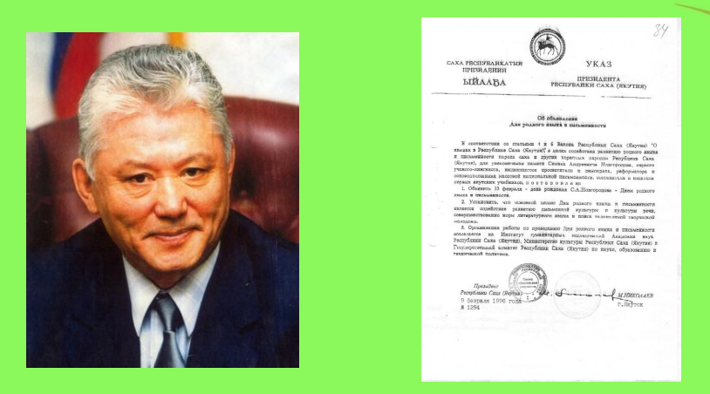
ТЫЛ КҮНЭ ХАһАН УОННА ХАЙДАХ БААР БУОЛБУТАЙ?
1996 сыллаахха олунньу 9 күнүгэр Саха сирин бастакы президенэ М.Е. Николаев, саха бастакы тыл үөрэхтээҕэ - С.А.Новгородов төрөөбүт күнүгэр анаан, «Төрөөбүт тыл уонна сурук –бичик күнүн » бэлиэтиир туһунан уураах таһаарбыта.

Slide 6
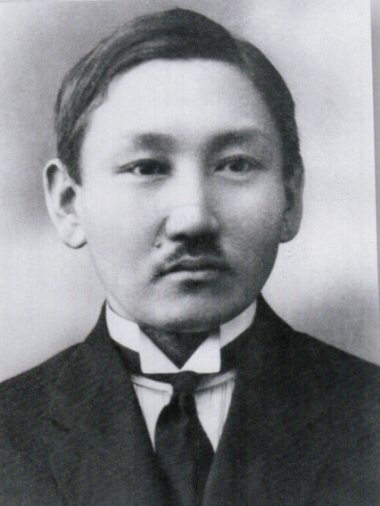
СЕМЕН АНДРЕЕВИЧ НОВГОРОДОВ ДИЭН КИМИЙ?
Видеофильмы көрдөрүү: «Ийэ тыл түсчүтэ» https://youtu.be/Ftv0KTMTgYw

Slide 7
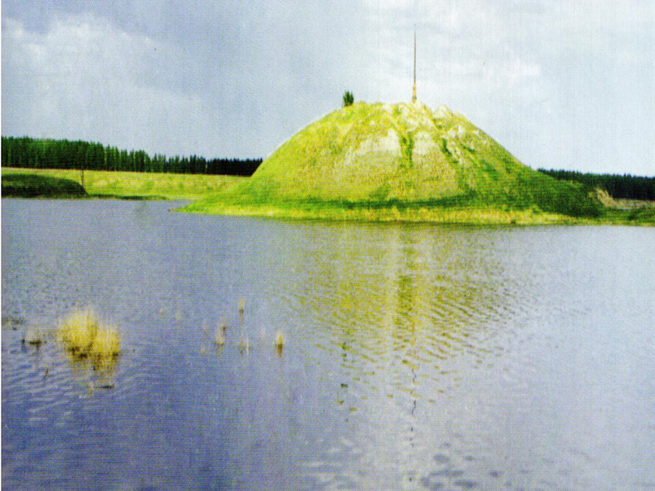
СЕМЕН АНДРЕЕВИЧ НОВГОРОДОВ
• 1892 с. олунньу 13 күнүгэр, Чурапчы улууһун Болтоҥо нэһилиэгэр, Чуораайытта алааска, уон оҕолоох ыалга, алтыс оҕонон, күн сирин көрбүтэ.
• Сахалартан бастакы лингвист - учуонай, саха суругун-бичигин төрүттээччи, общественнай деятель.

Slide 8
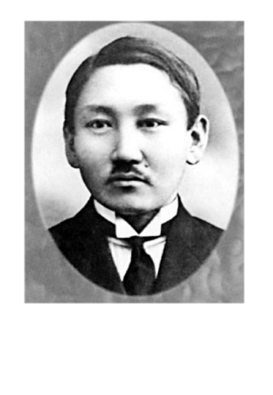
СЕМЕН АНДРЕЕВИЧ НОВГОРОДОВ
•Дьокуускайдааҕы реальнай училищаны бүтэрэн, Бүлүүгэ 4 кылаастаах училищаҕа уонна начальнай оскуолаҕа учууталынан үлэлээбитэ.
Ити сылларга «Саха саҥата» диэн бастакы сурунаалы төрүттэһэр, онно норуот ырыаларын суруйан бэчээттэтэр.
•1913 сыллаахха Петербург куоракка Петроградскай университетка үөрэнэ киирэр. Ити сыл Петербурга улахан мунньахха кыттан икки боппуруоһу көтөҕөр:
1. Саха үөрэнээччитин төрөөбүт тылынан үөрэтии;
2. Саха национальнай оскуолатын тиибин үөскэтэргэ дьулуһуу;
.

Slide 9

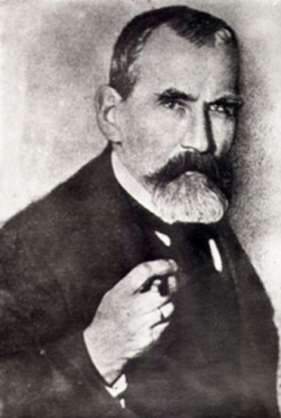
СЕМЕН АНДРЕЕВИЧ НОВГОРОДОВ
«Сахалыы сурук-бичик» диэн бастакы букубаара 4 тыһыынча экземплярынан бэчээттэнэн тахсыбыта
1916 сыллаахха
Э.К. Пекарскай тылдьытыгар көмөлөспүтэ

Slide 10
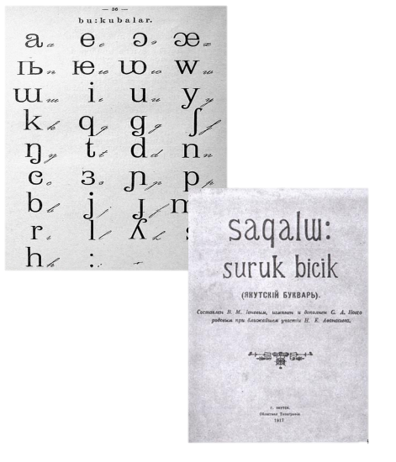
СЕМЕН АНДРЕЕВИЧ НОВГОРОДОВ
• 1917 сыллаахха латыын бэлиэтигэр олоҕуран саха бастакы алпаабытын оҥорор. Бу иннинээҕи аҕабыыттар оҥорбут алпаабыттара туттуллубатахтара. Ол алпаабыт улахан итэҕэһинэн улахан буукуба уонна сурук бэлиэтэ суоҕа буолар.
Бу алпаабыты 1929 сыллаахха диэри туттубуттара. Онон Новгородов алпаабыта уһуннук уонна киэҥник тарҕаммыт алпаабытынан буолбута.

Slide 11

СЕМЕН АНДРЕЕВИЧ НОВГОРОДОВ
• 1919 сыллаахха Иркутскайдааҕы тыл университетыгар саха тылын үөрэтэр кафедраны арыйарга диэн этии киллэрэр. Ити кини баҕа санаата Сэбиэскэй былаас олохтоммутун кэннэ туолбута. Саха тылын төрдүн-ууһун үөрэтэр, дакаастыыр, чинчийэр. Саха тылын үөрэтэр тэрилтэни тэрийэ сатаабыта да ол кыаллыбатаҕа.
• 1919 сыллаахха сахалыы үөрэҕи тарҕатар ааҕар оскуолалары арыйталаабыта, кини онно лекция аахпыта, үөрэппитэ. «Сахалыы саҥарыах, урааҥхайдыы онулуйуох» диэн илиинэн суруллар сурунаал таһаартабыта.
• 1920 сыллаахха саҥа “Букубаар”, бастакы «Ааҕар кинигэ», элбэх экземплярынан учебниктар тахсаллар.

Slide 12
БИЛИИНИ ЧИҤЭТЭР ЫЙЫТЫЫЛАР
Саха бастакы алпаабытын ким оҥорбутай?
Эппиэтэ: С.А.Новгородов
2. Саха билиҥҥи алпаабыта хас буукубалааҕый?
Эппиэтэ: 40
3. С.А.Новгородов соҕуруу ханна үөрэммитий?
Эппиэтэ: Петербург куоракка
5. С.А.Новгородов Э.К.Пекаркай ханнык үлэтигэр көмөлөспүтүй?
Эппиэтэ: Саха тылын тылдьытыгар
6. С.А.Новгородов 1917 с. оҥорбут бастакы букубаарын аата?
Эппиэтэ: «Сахалыы сурук-бичик»

Slide 13
I ТҮҺҮМЭХ: БӨЛӨҔҮНЭН КҮРЭХ
Семён Андреевич Новгородов ханна, хас сыллаахха төрөөбүтэй?
Төрөөбүт тыл күнүн ким төрүттээбитэй уонна хаһан?
Сахалартан бастакы тылга наука кандидата?
Саха тылыгар икки буукубанан бэлиэтэнэр бүтэй дорҕооннор.
«Бэлэм буол», «Кэскил» хаһыакка өр сылларга үлэлээбит суруйааччы.
Пунктуация диэн туох үөрэҕэй?
Саха тылыгар хас падеж баарый?
Киминэн? Тугунан? Ханнык падеж ыйытыытай?
С.А.Новгородов төрөөбүт норуотун кэрэ кэскилигэр анаан суруйбут хоһооно?

Slide 14
II ТҮҺҮМЭХ: ПСЕВДОНИМНАР КИСТЭЛЭҤНЭРЭ
Амма Аччыгыйа –
Николай Егорович Мординов
Суорун Омоллоон –
Дмитрий Кононович Сивцев
Эллэй –
Серафим Романович Кулачиков
Алампа -
Анемпадист Иванович Софронов
Өксөкүлээх Өлөксөй –
Алексей Елисеевич Кулаковскай

Slide 15
III ТҮҺҮМЭХ: ХОһООННОРУ ТААЙ
10. Хоһоон ааптара.
Эппэр ийэм үүтүн кытта
Иҥмит эбит, быһыыта,
Кустук өҥнөөх
Кымыс сыттаах
Сахам мандар саҥата.
11. Хоһоон ааптара.
Төрөөбүт төрүт тыл
Сөрүүн сүөгэй курдук
Сүрэҕи-быары сылаанньытар.

Slide 16
ӨС ХОҺООННОРУН СИТЭР:
• Кулгаах ырааҕы истэр, …
• Алгыс баһа сыалаах, …
• Тоҥтон толлубат, …
• Ойуурдаах куобах охтубат, …
• Үөрэх баар - …
• Сүгэ кыайбатаҕын ...
• Норуот күүһэ - ...
• Аҕыйах тыл минньигэс, ...
• Киһи тыла - ...
• Кырдьаҕастан алгыһын, …

